Slide 1
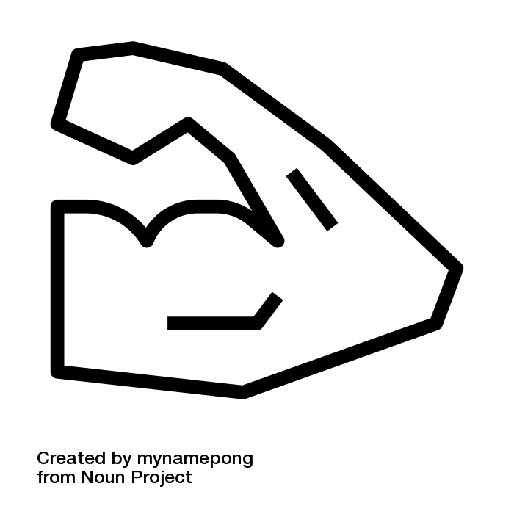


Создание универсальной модели конечностей с двумя степенями свободы
Курсовая работа по теоретической механике

Slide 2
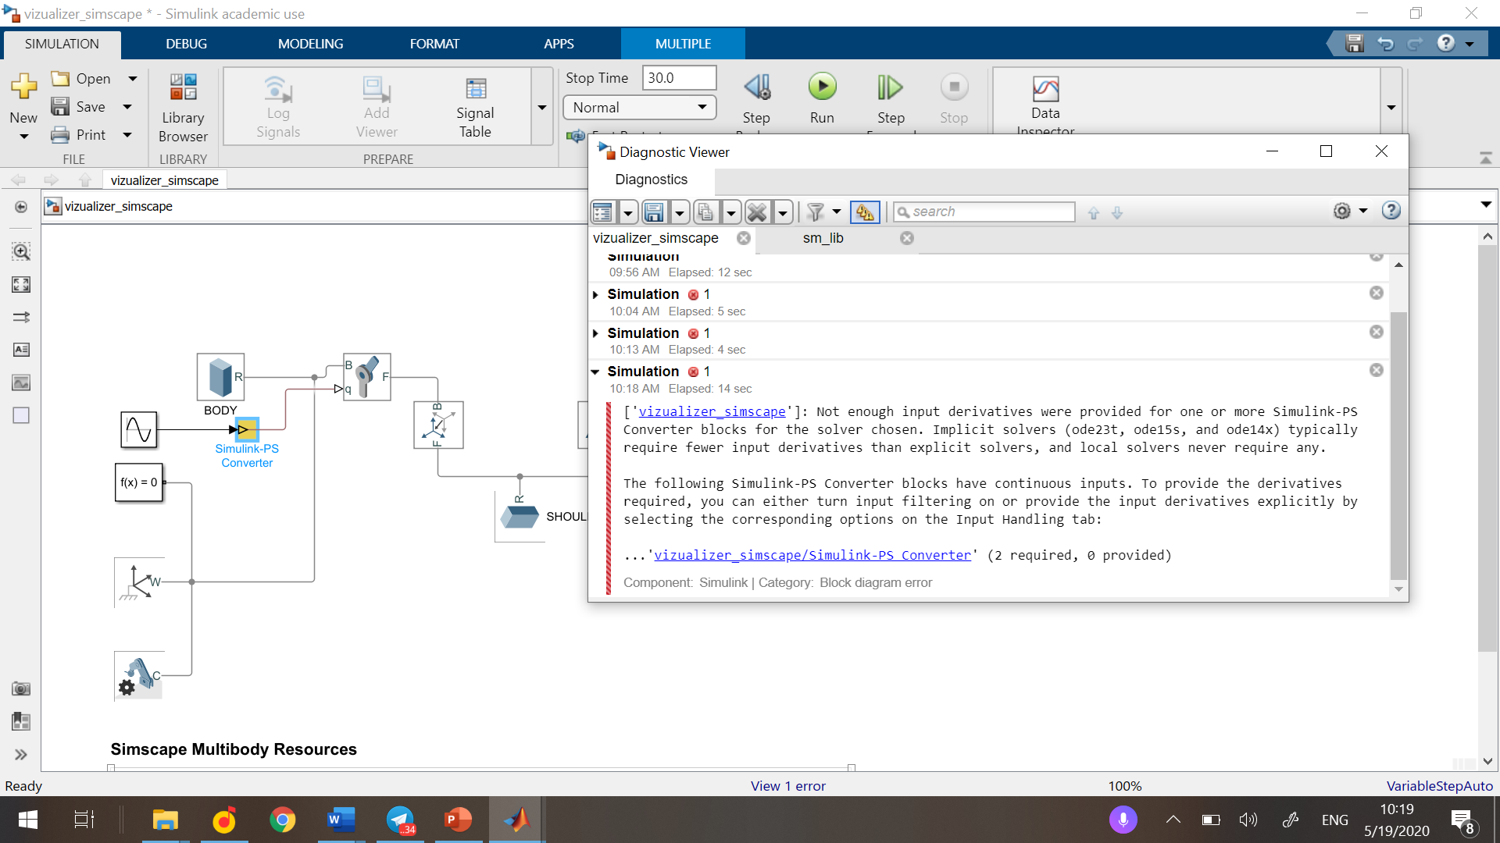
Постановка задачи
Notes:
Задача состоит в построении модели с 2 степенями свободы

